Slide 1
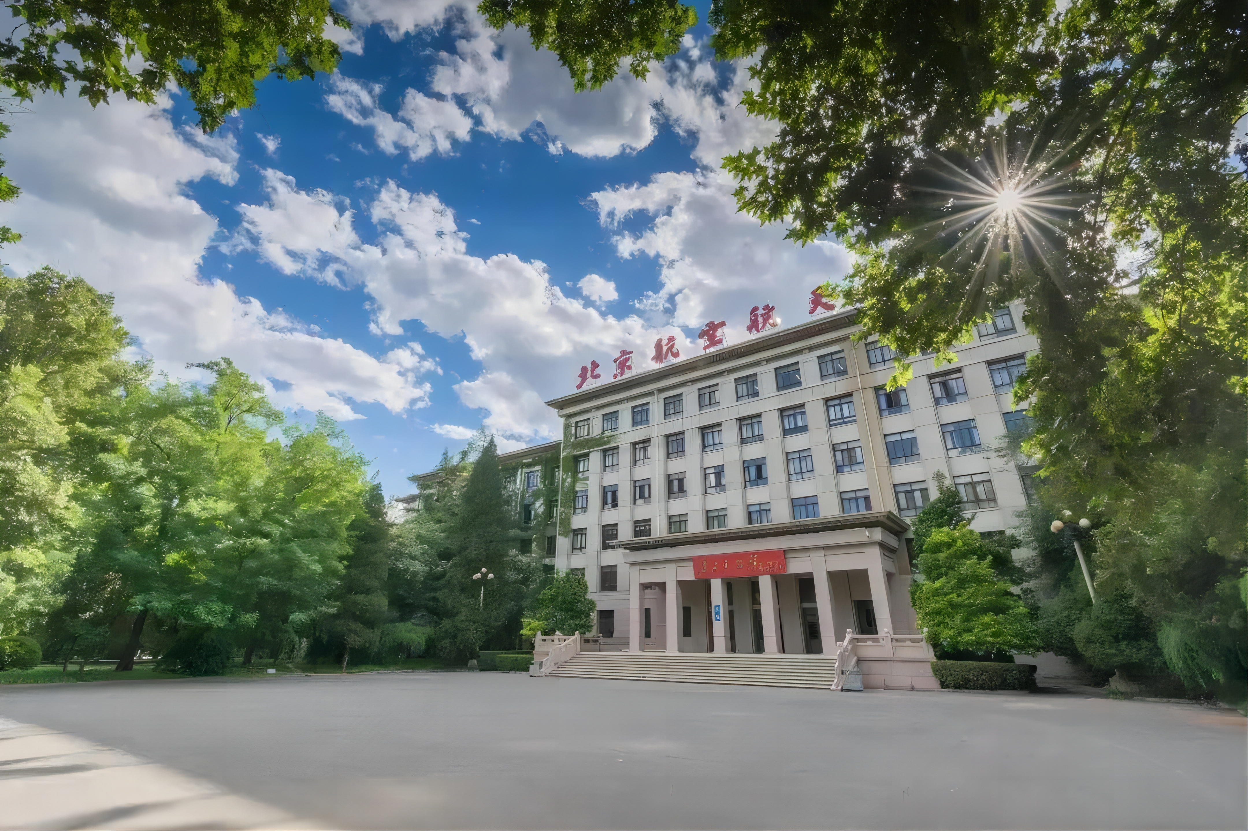

冯如杯开题答辩
答辩人、组长：边一宸
组员：王士举、潘卓然、王晨昊、范吴运维、范昌源、柳浩东

Slide 2
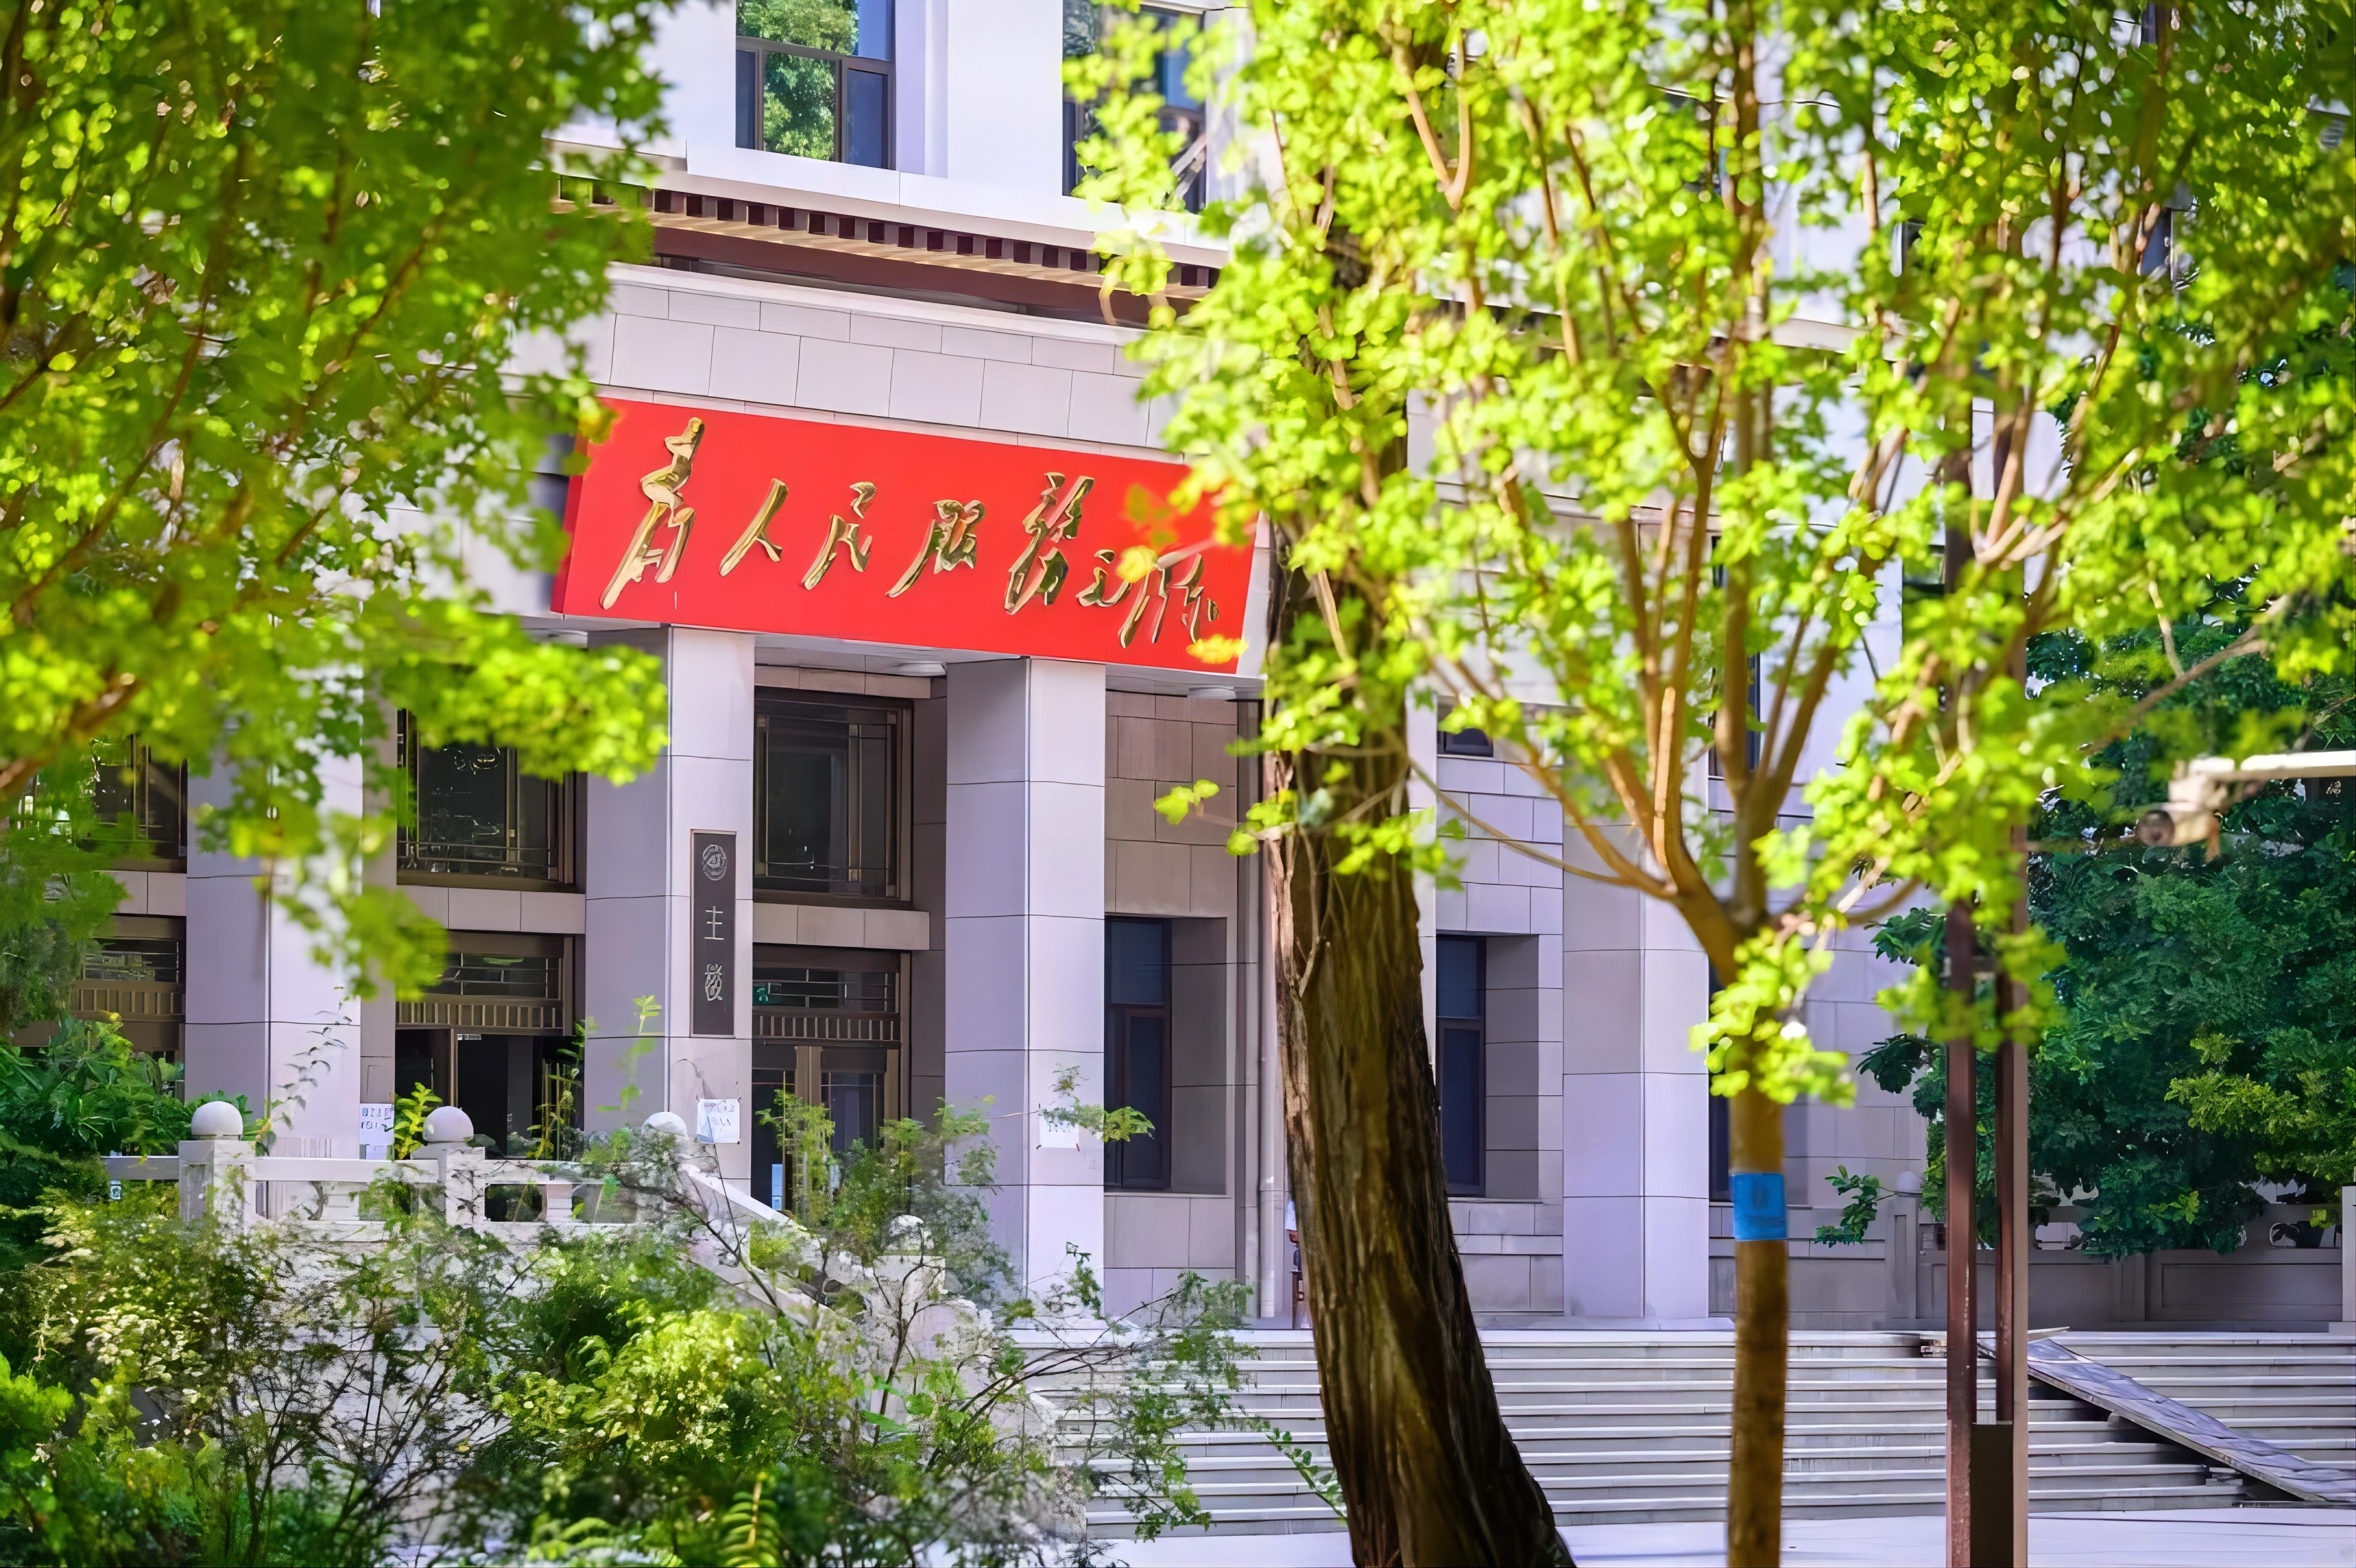

目录
01
课题背景
Project background
02
任务目标
Tasks and Objectives
03
进度安排
project scheduling

Slide 3

Part
课 题 背 景
01
Project background

Slide 4
01
课题背景
轻量计算：不牺牲功能的前提下，降低计算任务的资源需求，包括处理器、内存、存储和能源等资源。
轻量计算方向：边缘智能量化压缩/加速技术
边缘智能计算面临着人工智能模型复杂、计算量急剧增长，处理数据丢失信息与能耗攀升的问题。本项目提出一种综合方案，达到既能降低模型的存储和计算开销，提高计算速度和效率，又保证模型的性能、泛化能力、鲁棒性和表达能力的目标。
提速节能不减效
知识蒸馏
剪枝
轻量化方法
本课题采用
稀疏化
量化
北京航空航天大学
Notes:
这是是我们对该课题的理解，该课题的目的是在更靠近数据源的边缘设备上解决复杂模型计算与设备资源紧缺的矛盾；利用诸如量化压缩和一些相关技术，降低模型的计算复杂度，达到使优化后的模型“提速节能不减效”的效果。

Slide 5
Part
任 务 目 标
02
Tasks and Objectives

Slide 6
02
任务目标——AutoBit平台介绍
功能1：为不同的二值化算法提供评测（已完成）
评测任务：图像分类、目标检测、点云分类、点云分割、自然语言理解、语音分类
评测数据集：CIFAR10、ImageNet、COCO17、Pascal VOC07、ModelNet40、SharpNet、KITTI、GLUE、SpeechCom.
评估指标：准确率（Accuracy）、全类平均准确率（MAP）、浮点运算次数（FLOPs）、模型大小（Model size）
网络架构和二值化算法选择（平台提供、用户也可自定义上传）：
网络架构：ResNet18、ResNet20、ResNet34、ResNet50、VGG-small、Faster-RCNN、SSD、PointNet、FSMN、Deep-FSMN
二值化算子：BNN、XNOR、ReAct、Bi-Real、IR-net、DoReFa、FDA、ReCU、BiBERT、BiFSMN、BiPointNet
北京航空航天大学

Slide 7
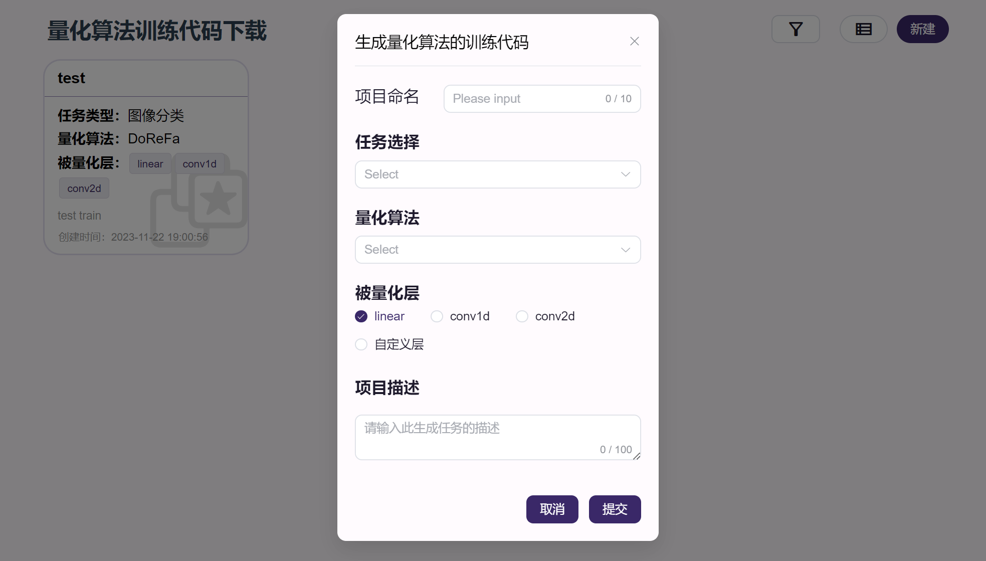
02
任务目标——AutoBit平台介绍
功能2：二值量化训练代码生成（算法部分已完成）
网络架构：ResNet18, ResNet20,ResNet34, ResNet50, VGG-small,,Faster-RCNN,BERT,PointNet,FSMN,Deep-FSMN
二值算法：BNN、XNOR、ReAct、Bi-Real、IR-net、DoReFa、FDA、ReCU
用户可自定义上传架构和算子
直接生成待训练的模型定义文件和训练代码
目前平台功能基于量化算法实现
北京航空航天大学

Slide 8
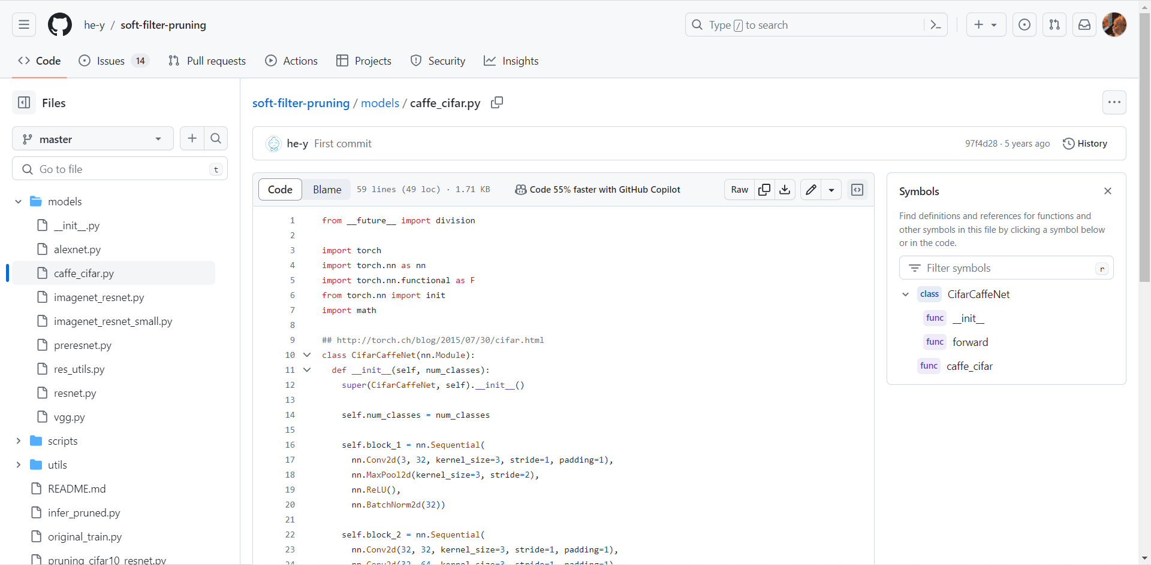
02
任务目标——后续任务
为AutoBit平台提供新的功能：基于稀疏化算法的模型轻量化功能
稀疏化算法学习与应用
AutoBit平台部署
结构化
非结构化
前端：Vue框架
后端：Flask框架
· 阅读会议论文：ICCV、AAAI、ICLR……
· 框架学习
· 学习基础知识
· 理解平台现有架构
· 参考开源代码：
· 开发
北京航空航天大学

Slide 9
Part
进 度 安 排
03
project scheduling

Slide 10
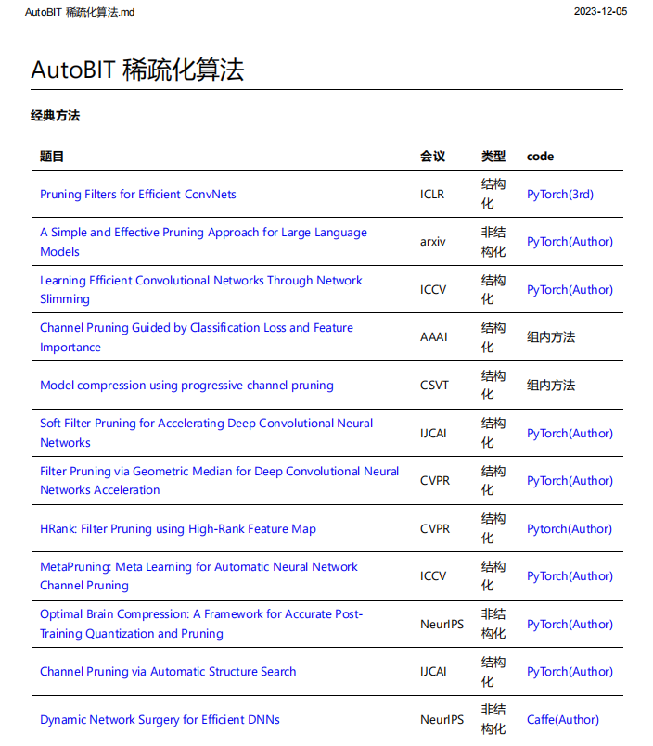
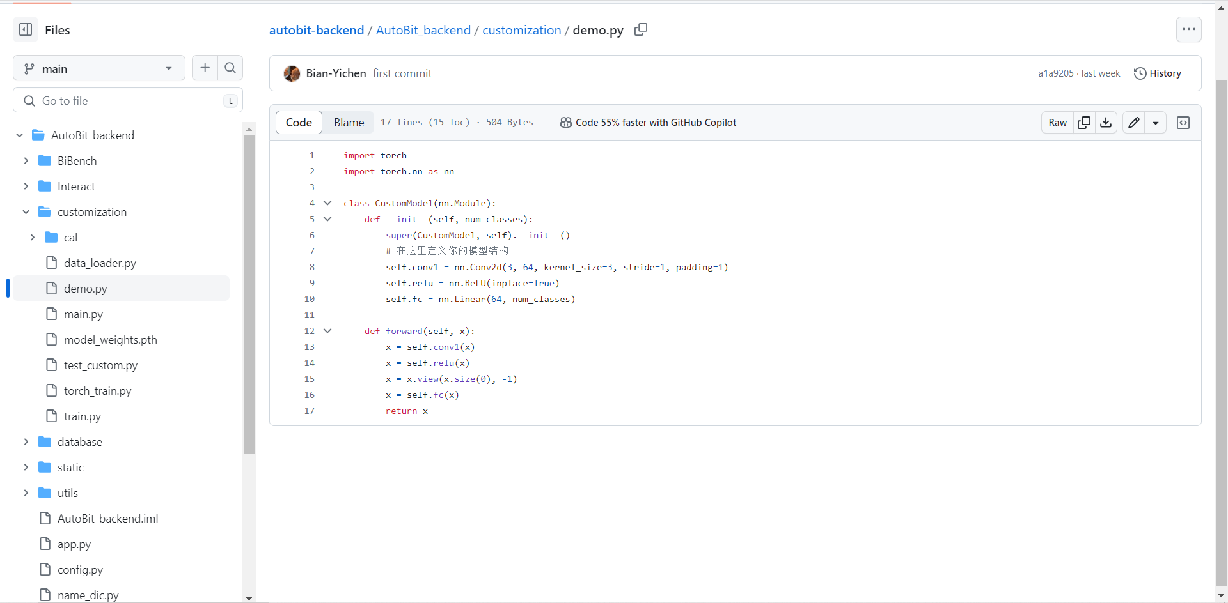
03
进度安排
当前进度：
（1）阅读学长提供的论文、算法代码，学习稀疏化算法；
（2）阅读平台前后端代码，便于后续迭代开发；
北京航空航天大学

Slide 11
03
进度安排
后续安排
1. 人员分工：
团队成员分别负责不同算法的学习+部署 or 团队成员以算法学习、网站开发分工
2. 时间安排：
11月-12月：学习阶段。掌握网站开发基本知识，学习稀疏化算法基本知识。
寒假期间：主要开发阶段。成员按照分工完成网站的开发。
预计在寒假结束后能实现若干算法的部署，用户能通过AutoBit平台正常运行
2024春季学期：后续拓展阶段。完成未实现的算法，并根据工作情况决定是否进行平台进一步的拓展。
3. 重点问题：
轻量化技术在智能摄像头、自动驾驶汽车等方面有着重要的应用价值，需要在后续开发过程中寻找到一个具体的场景、切实的痛点问题来进行针对性的解决，提高项目的应用性。
北京航空航天大学

Slide 12
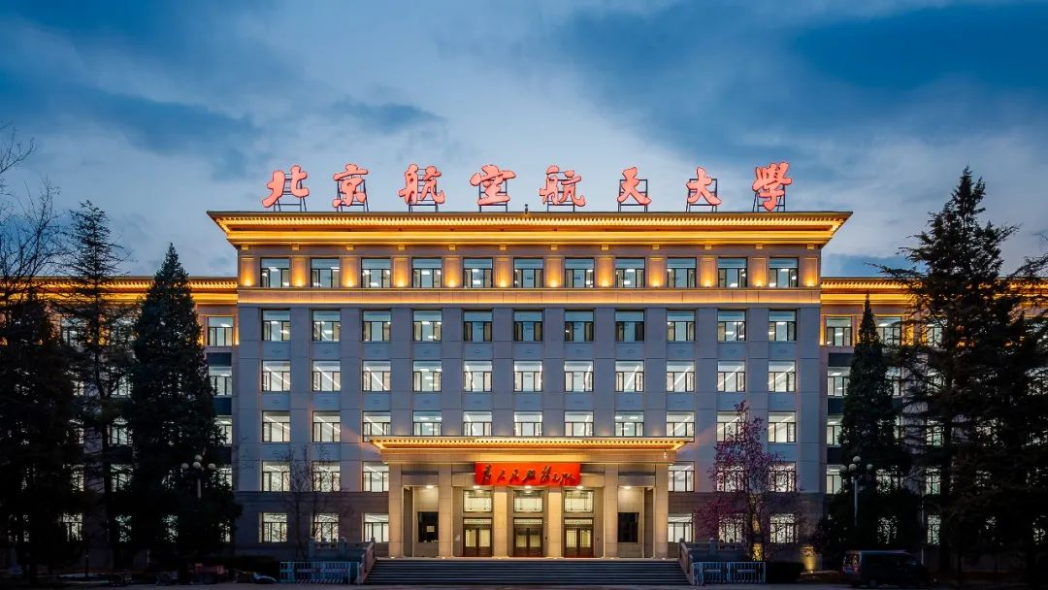
感 谢 观 看

